Slide 1


Préparation
Aux concours des Ecoles de Commerce
Dossier d’inscription
Notre Dame de Mongré / Session 2025-2026

Slide 2


LES CONCOURS ACCÈS ET SÉSAME
L’admission à la majorité des écoles de commerce post-bac s’effectue via des banques de concours, parmi lesquelles les deux principales sont
Accès et Sésame.
Ces concours rassemblent notamment des formations spécifiques proposées par de grandes écoles reconnues, telles que le BBA de l’ESSEC ou celui de l’EM Lyon.
Ces concours restent très sélectifs, en particulier pour les écoles les mieux cotées comme l’IÉSEG, le BBA ESSEC, l’EMLV ou encore l’ESSCA, avec des taux d’admission compris entre 12 % et 15 %.
Les concours Accès et Sésame se déroulent en deux grandes étapes :
Les épreuves écrites, qui ont lieu début avril. La plupart sont sous forme de QCM (à l’exception de la synthèse du concours Accès) et se passent en ligne, à distance, via des plateformes dédiées.
Après publication des résultats, les candidats admis sont convoqués pour passer des épreuves orales dans chaque école où ils sont admissibles. Ces oraux comprennent :
  Un entretien de motivation, qui permet d’évaluer la cohérence entre la personnalité, les ambitions du candidat, et les valeurs ainsi que l’enseignement proposés par l’école.
  Un oral d’anglais, visant à vérifier le niveau linguistique.

Slide 3

Madame, Monsieur,
Chers élèves,
Face à la demande croissante des élèves souhaitant se préparer aux concours des écoles de commerce, notre établissement a le plaisir de vous proposer une préparation sur-mesure, spécialement conçue pour les élèves de terminale.
Cette préparation mixte aux concours Accès et Sésame permettra aux candidats de se préparer de manière progressive et efficace tout au long de l’année en présentiel.
Les modules proposés sont les suivants :
Synthèse, analyse documentaire et enjeux contemporains,
Mathématiques et compétences digitales,
Anglais.
La préparation se déroulera chaque mercredi après-midi, selon un rythme hebdomadaire adapté aux exigences des concours.
Ce dossier vous donnera une vue d'ensemble complète sur le programme que nous avons mis en place pour accompagner les lycéens dans cette démarche.
Nous espérons que cette préparation saura répondre à vos attentes et que vous serez nombreux à choisir cette opportunité pour renforcer vos chances de réussite.
Jean-François Barbin Gaëlle Meziani
Chef d’établissement Conseil en Orientation
Pour toute information complémentaire,
vous pouvez contacter
Gaëlle Meziani au 04 69 17 50 11
gaelle. meziani@mongre.org
Messagerie Ecole Directe

Slide 4

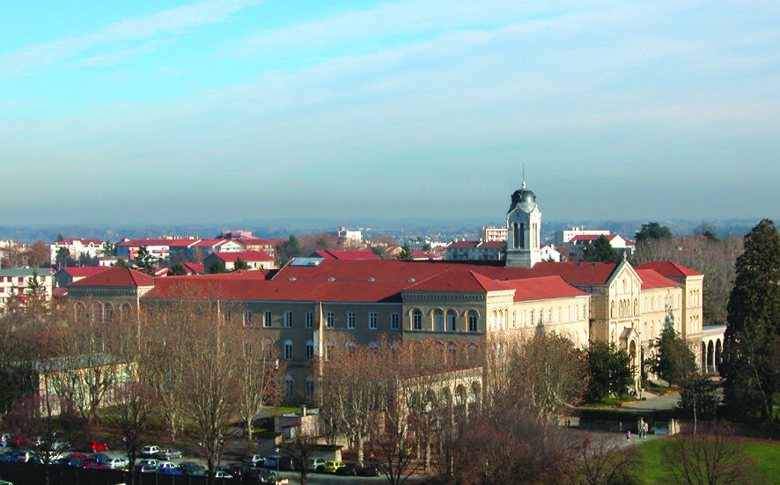

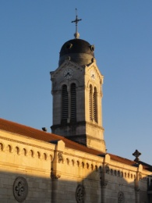

PREPARATION AUX CONCOURS
DES ECOLES DE COMMERCE
Stage de préparation du 24/09 au 01/04
Objectifs de la préparation
Assimiler progressivement les méthodologies nécessaires pour réussir les concours des écoles de commerce.
S’entraîner régulièrement dans des conditions proches de celles des concours pour se familiariser avec l’épreuve.
Optimiser vos chances de réussite en entrant dans une dynamique de concours tout au long de l'année.
Durée de la préparation
La préparation se déroulera les mercredis après-midi et comprendra 44 heures de cours. Les matières abordées seront:
Anglais
Synthèse/ Analyse documentaire/ Enjeux contemporains
Mathématiques et compétences digitales
Travail en petits groupes : Les cours seront organisés en petits groupes, permettant ainsi un travail plus personnalisé et des conditions d'apprentissage optimales.
Durée des séances: Les séances seront de 2h par semaine du 24/09 au 01/04
Planning de la préparation
Le planning détaillé de la préparation sera distribué aux élèves 15 jours avant le début des cours.

Slide 5
PREPARATION AUX CONCOURS DES ECOLES DE COMMERCE
Tarifs et modalités d’inscription
-18h de synthèse/Analyse documentaire/Enjeux contemporains
-12h d’anglais
-14h de mathématiques et compétences digitales
Nombre d’heures : 44h de cours
Coût : 350 Euros
Attention
L’inscription aux différents concours reste de la responsabilité des familles.
Pour plus d’informations sur les concours et les écoles
https://www.concours-sesame.net/
https://www.concours-acces.com/

Slide 6
Le planning 2025-2026
Mercredi 24/09 | Mathématiques et compétences digitales (2h)
Mercredi 01/10 | Anglais (2h)
Mercredi 08/10 | Analyse documentaire (2h)
Mercredi 15/10 | Synthèse (2h)
Mercredi 05/11 | Anglais (2h)
Mercredi 12/11 | Mathématiques et compétences digitales (2h)
Mercredi 19/11 | Enjeux contemporaines (2h)
Mercredi 26/11 | Mathématiques et compétences digitales (2h)
Mercredi 03/12 | Analyse documentaire (2h)
Mercredi 10/12 | Mathématiques et compétences digitales (2h)
Mercredi 17/12 | Anglais (2h)
Mercredi 07/01 | Synthèse (2h)
Mercredi 14/01 | Enjeux contemporaines (2h)
Mercredi 21/01 | Anglais (2h)
Mercredi 28/01 | Mathématiques et compétences digitales (2h)
Mercredi 04/02 | Analyse documentaire(2h)
Mercredi 25/02 | Anglais (2h)
Mercredi 04/03 | Mathématiques et compétences digitales (2h)
Mercredi 11/03 | Synthèse (2h)
Mercredi 18/03 | Mathématiques et compétences digitales (2h)
Mercredi 25/03 | Enjeux contemporains (2h)
Mercredi 01/04 | Anglais (2h)

Slide 7
PREPARATION AUX CONCOURS DES ECOLES DE COMMERCE
Bulletin d’inscription session 2025-2026
Pour une meilleure organisation, merci de retourner le bulletin d’inscription
à Gaëlle Meziani
gaelle.meziani@mongre.org
Messagerie Ecole Directe
Nom : Classe:
Prénom : Adresse mail :
Confirme l’inscription à la préparation aux concours des écoles de commerce et de communication d’un montant de 350 euros.
Verse ce jour des arrhes de 100 euros. Le solde sera prélevé les mois suivants.
Toute interruption en cours de préparation ne donnera pas lieu à remboursement.
L’élève inscrit s’engage à suivre l’intégralité des modules prévus sur la période définie.
Date : Signature des parents:

